Slide 2
Цель проекта
За 1 год, будет создан и начнет реализовывать свои задачи «Центр медиа поддержки НКО, молодежных и студенческих объединений Нижегородской области» под общим брендом «Социальная среда». В результате, мы привлечем внимание общественности к работе НКО, студенческих и молодежных объединений, увеличим их количество вдвое, повысим уровень знаний в создании качественного медиа контента, а также поможем определиться не равнодушных людям к работе в данных организациях в качестве волонтеров.

Slide 3
Описание проекта
В популяризации работы некоммерческих организаций, соц. предпринимателей, молодежных и студенческих объединений заинтересованы не только получатели социальных услуг, но и власть, ведь некоммерческий сектор оказывает качественные услуги социальному сектору, наравне с государственными учреждениями. Проблемы таких организаций в период цифровизации это минимальная реклама или ее отсутствие, неумение представить себя на рынке, некачественный медиа контент, рассказывающий о работе этих организаций. Решение этих проблем заключается в создании Центра медиа поддержки НКО, соц.предпринимателей, молодежных и студенческих объединений и обучению сотрудников данных организаций созданию качественного медиа контента, продвижению своих услуг на рынке, привлечение людей всех возрастов в качестве волонтеров в реализуемые проекты. Целевая аудитория – представители НКО, молодежных объединений, волонтеры и соц.предприниматели без возрастных ограничений, проживающие на территории Нижегородской области. Проект нужен для того, чтобы: - большее количество людей узнало о работе НКО, соц.предпринимателей, молодежных и студенческих объединений; - НКО, соц.предприниматели, молодежные и студенческие объединения пополнялись новыми сотрудниками и добровольцами; - сотрудники НКО, представители молодежных и студенческих объединений, соц. предприниматели после обучения, могли создавать качественный медиа контент.
Notes:
Заполняется по итогам 1-го этапа (регистрации проекта)

Slide 4
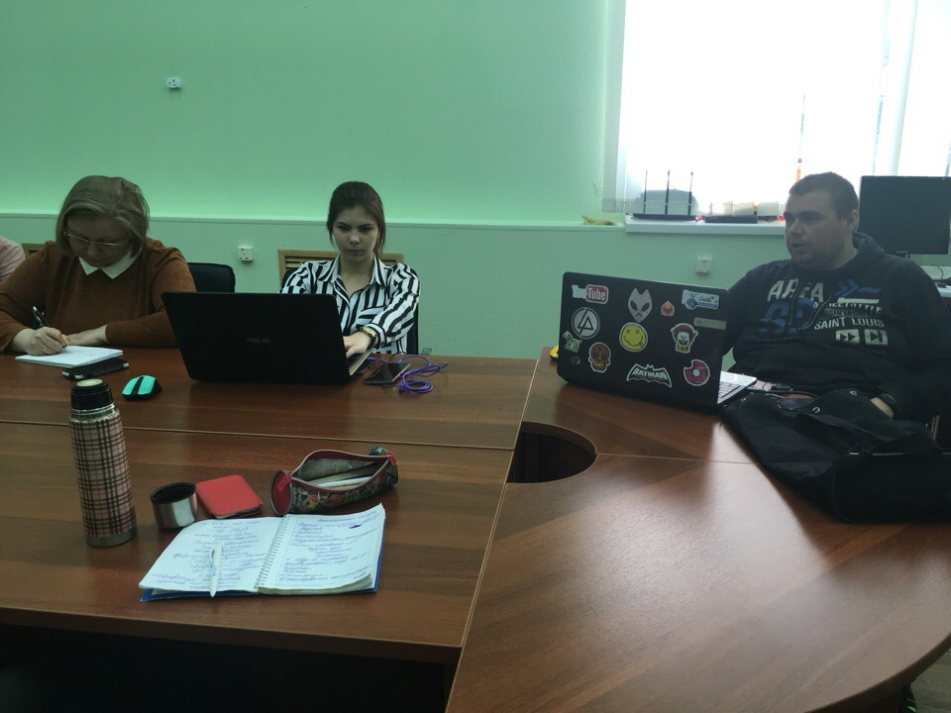
Результаты проекта
- курс по «Созданию качественного медиа контента» закончат не менее 350 представителей НКО, молодежных и студенческих объединений, волонтеров
- количество создаваемых НКО, молодежных и студенческих объединений в Нижегородской области увеличится вдвое.
- увеличение просмотров в сотни раз в сети Интернет медиа контента и тем самым популяризация работы НКО, молодежных и студенческих объединений, медиа волонтеров.

Slide 5
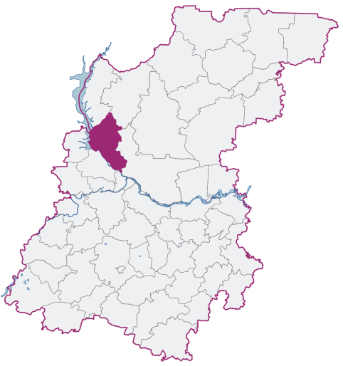
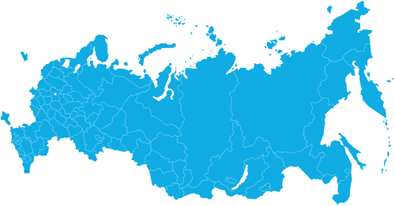

Slide 6
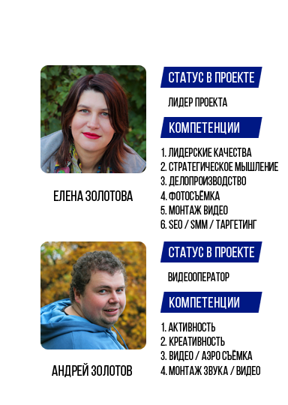
КОМАНДА ПРОЕКТА

Slide 7
